Slide 1
进程运行轨迹的跟踪与统计
1403102班 刘明义，杨升

Slide 2
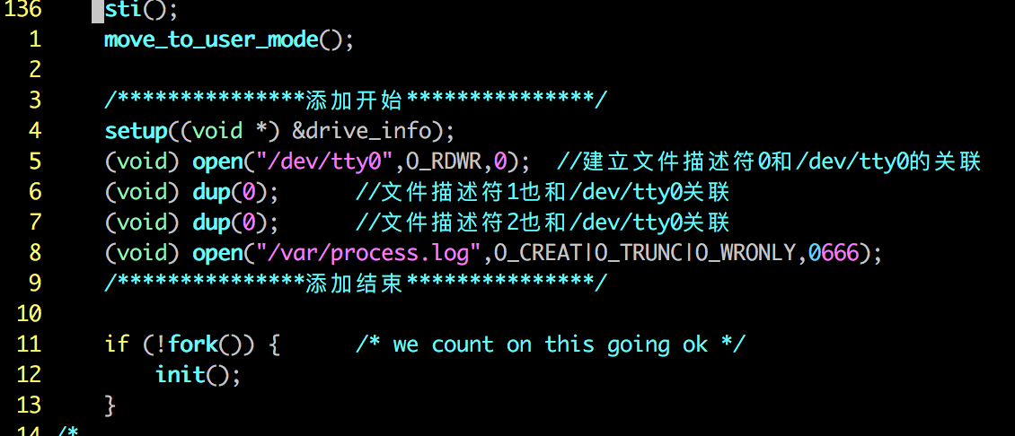
文件修改&&思考
为了尽早访问log文件，将log文件描述符关联到3的代码从init（）到main（）中，同时加入打开log文件的代码。
1.init/main.c

Slide 3
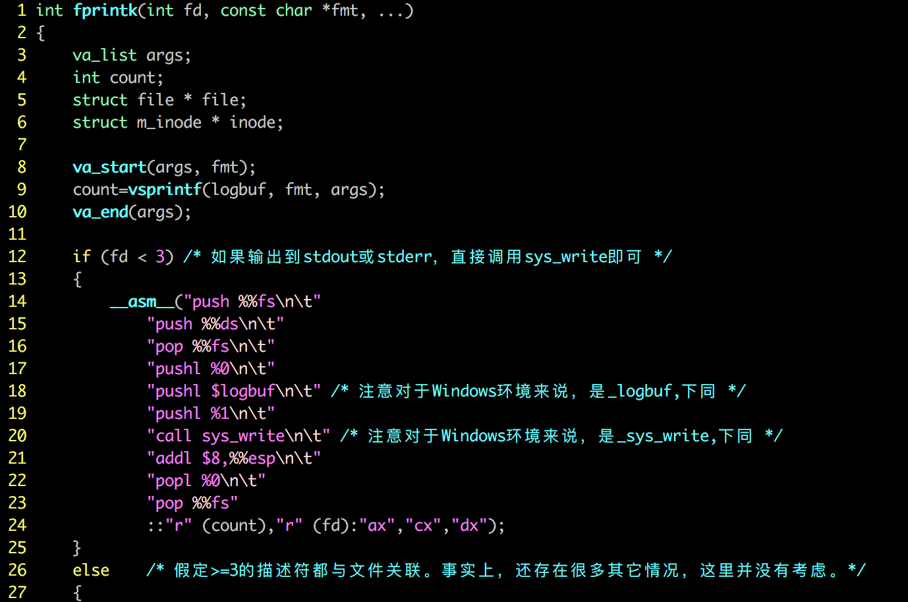
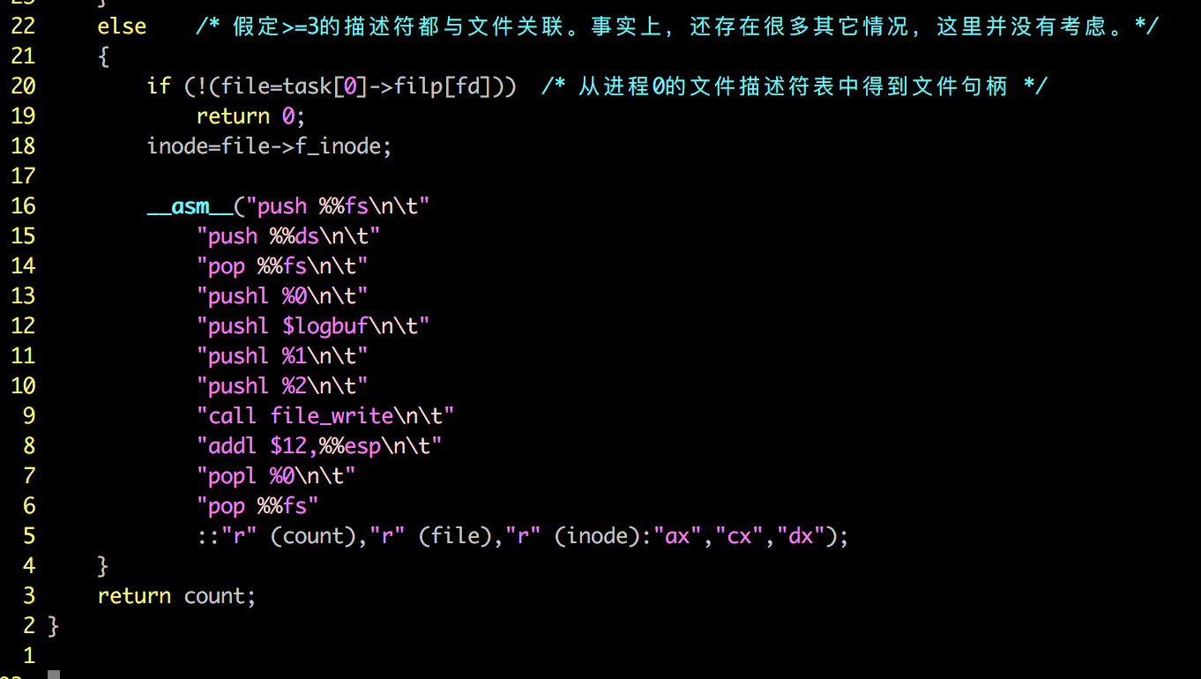
文件修改&&思考
加入fprintk函数
2.kernel/printk.c

Slide 4
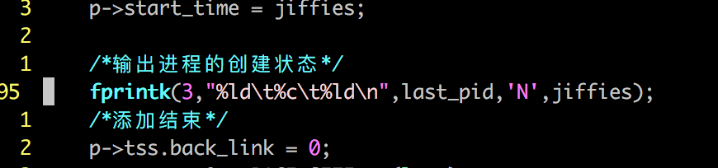
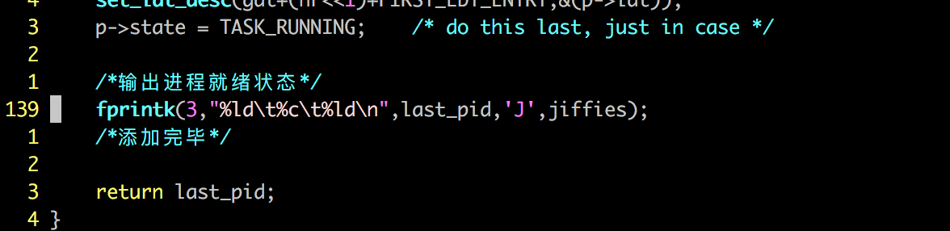
文件修改&&思考
调用fprintk将进程状态写入log文件中
3.kernel/fork.c

Slide 5
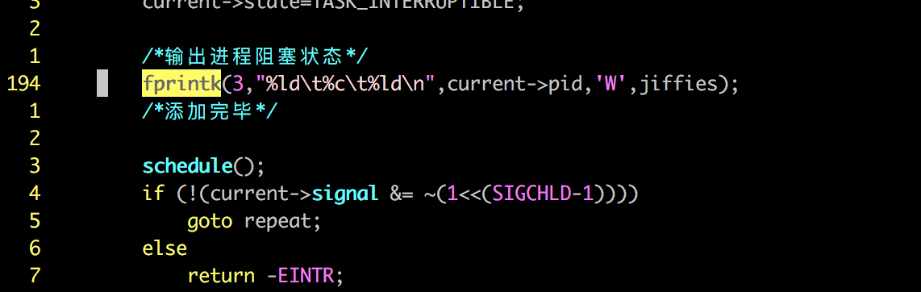
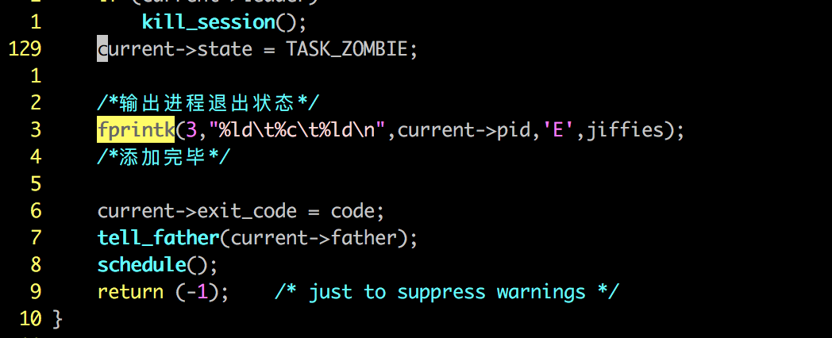
文件修改&&思考
4.kernel/exit.c

Slide 6
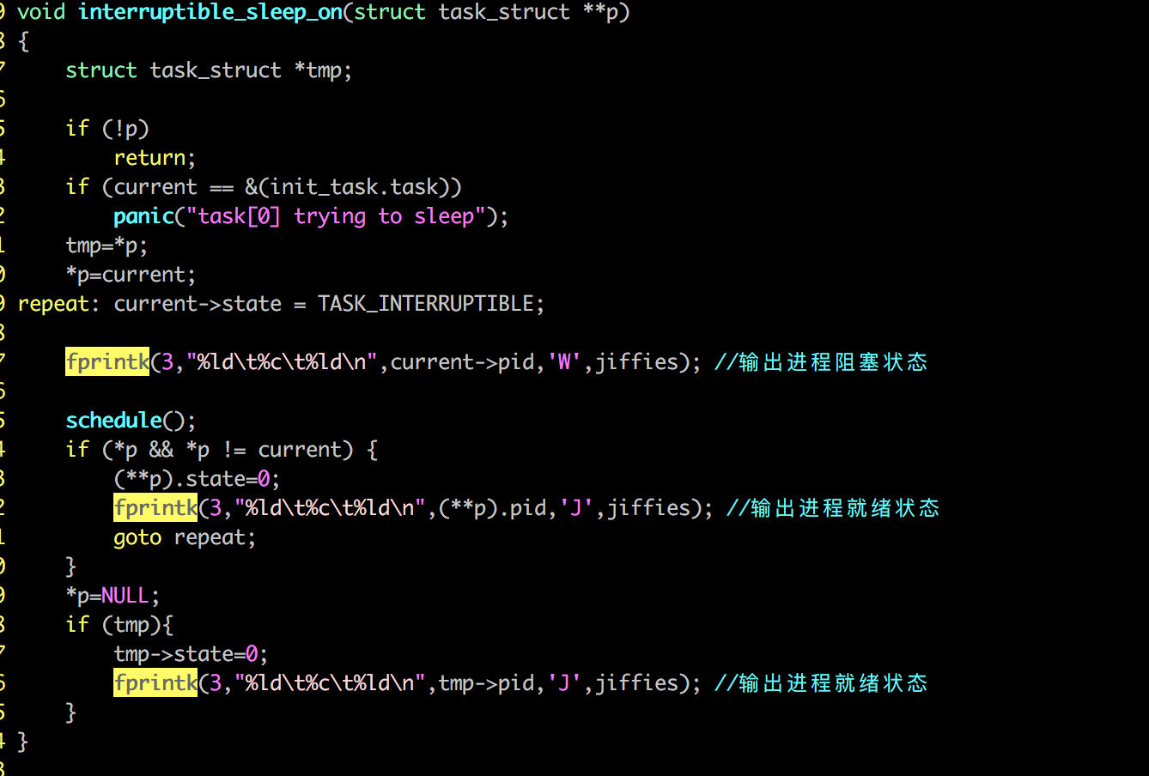
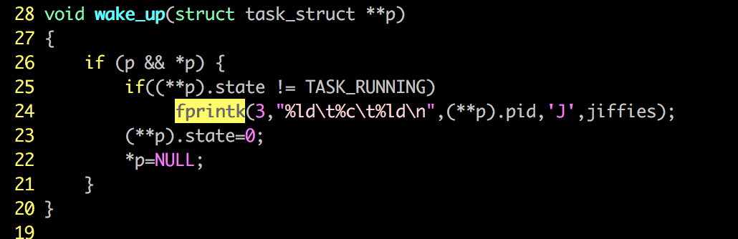
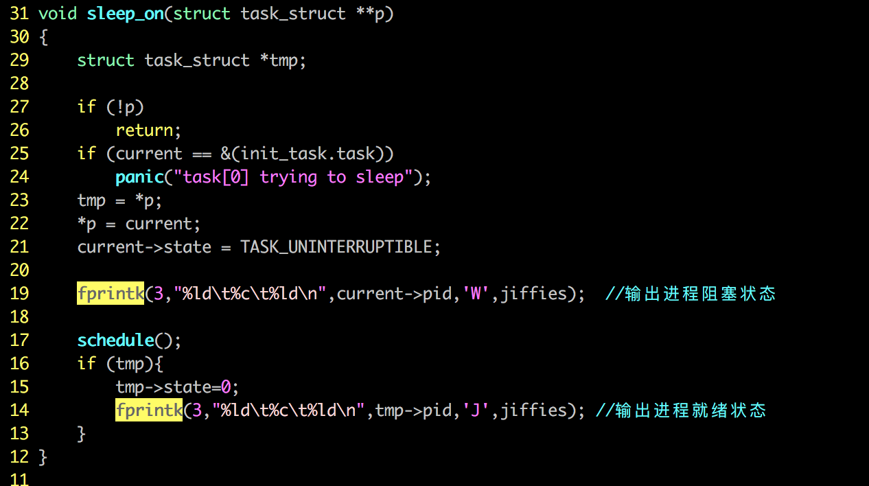
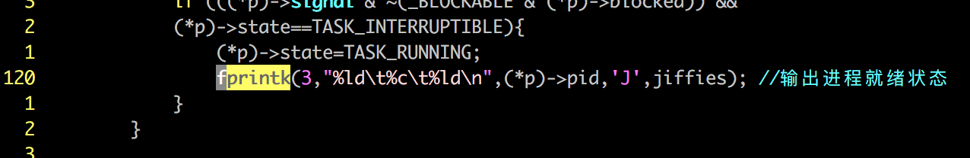
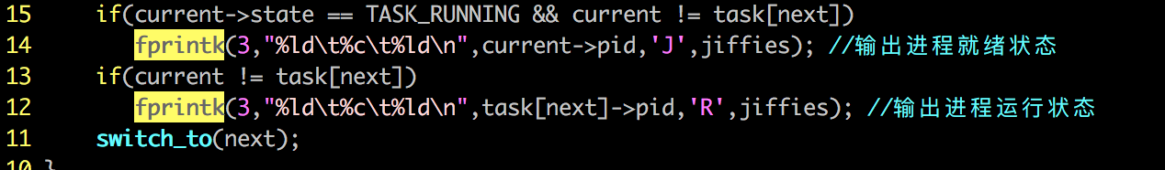
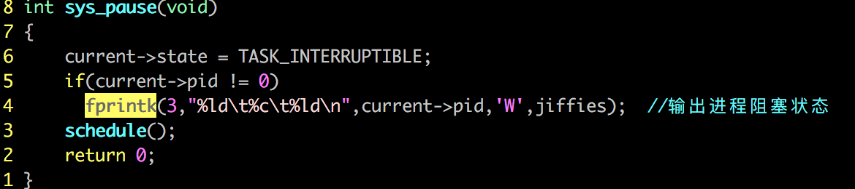
文件修改&&思考
5.kernel/sched.c

Slide 7
实验效果

Slide 8
有趣现象
1.log文件的打开位置：
按照指导书要求，是要在进程0中打开log文件的，但实际上放在进程1中打开也是可以的(即在init()函数中打开，若是在init函数中打开，fprintk也需要作相应的变化，将task[0]变为task[1],这样从进程1的文件描述符表中获取文件句柄
2.在main函数中调用move_to_user_mode之后并没有实际转换到用户态，但同时也不是纯粹的内核态了。（可以调用printk，但是之后会系统崩溃。），猜测原因是执行move_to_user_mode后改变了堆栈结构。此时仍然在进程0中，但是已经准备马上转换为用户态了，所以它仍然能调用内核态的函数，但在这之后，整个结构都被破坏，导致系统崩溃。

